Slide 1

Mutációs tesztEK

Slide 2

Probléma a Unit tesztekkel
A tesztek célja, hogy biztosítsák a szoftver helyességét.
A tesztek helyesek?
Dokumentálják a funkcionalitást?
Megfelelően lefedik a szükséges eseteket?
Quis custodiet ipsos custodes? – Juvenalis (De ki őrzi majd az őrzőket?)

Slide 3
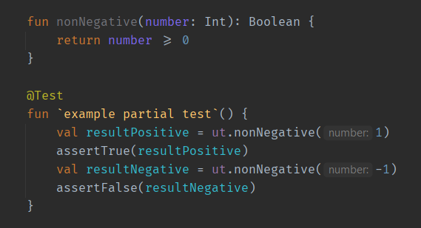
Probléma a Unit tesztekkel
Teszt lefedettség megmutatja, a kód mekkora része volt végrehajtva.
De nem mutatja meg, hogy a teszt képes-e a hibák észlelésére.
Extrém példa:
Unit teszt assert nélkül.
100%-os coverage.
Általános eset:
Részlegesen tesztelt kód
100% lefedettséggel minden ágon

Slide 4


Mutációs tesztek
Kis módosítások a kódon: Mutants
Módosított kódon bukott teszt: Killed
Sikeres teszt módosítás után: Lived
For someone who hates mutants... you certainly keep some strange company – Professor X.
Célja:
A gyenge tesztek azonosítása.
A hibás kódrészek felfedése.
Oh, they serve their purpose... as long as they can be controlled - Stryker.

Slide 5
Röviden a Mutációs tesztek Működéséről
A tesztelendő kód módosítása a megadott mutátorokkal
A létrejött mutánsokon a unit teszt készlet megfuttatása
A sikertelen tesztek (killed) / összes eset alapján statisztika készítése
Az összes mutáció a rá illeszkedő összes tesztel adja a végső eredményt. Nincs tesztenkénti vizsgálat.

Slide 6
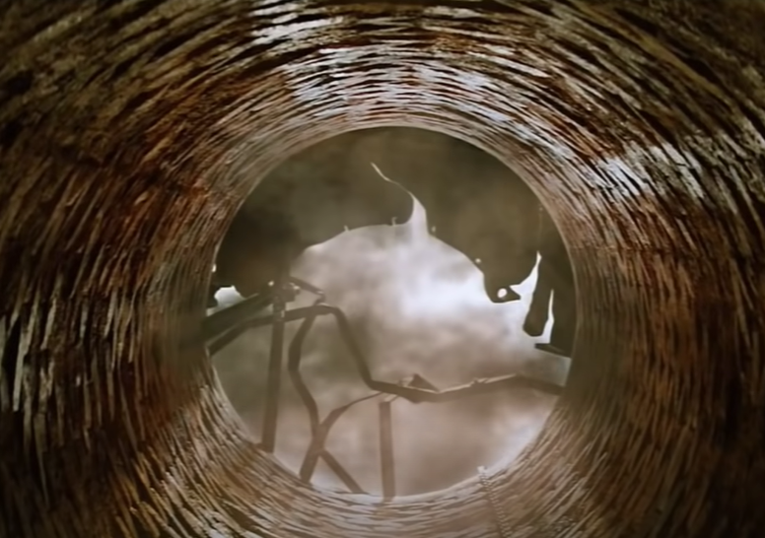

Mutációs Könyvtárak
PIT
Stryker
Java, Kotlin… JVM languages
JavaScript, TypeScript, C#, Scala

Slide 7


PIT
Legnépszerűbb JVM mutációs teszt könyvtár
Könnyen tanulható, használható
Gyors kód analízis és futás
Integrált a legtöbb teszt rendszerrel és build tool-lal

Slide 8
MUTÁTOROK
Conditional Boundary (<,<=,>,>=)
Increment (++,--)
Invert Negative (-1*)
Math (+,-,%,&,>> ...)
Negate Condition(==,!= ...)
Return Value (null, primitiv ink ...)
Void Method Call (hívás törlése)
Empty Returns (Optional.empty, 0 ...)
False/True (csere erre)
Null Returns
Primitive Returns (0)
Constructor Call (csere null-ra)
Inline Constant
Non Void Method Call
Remove Conditionals
Remove Increments
...
Experimental/Custom mutators

Slide 9
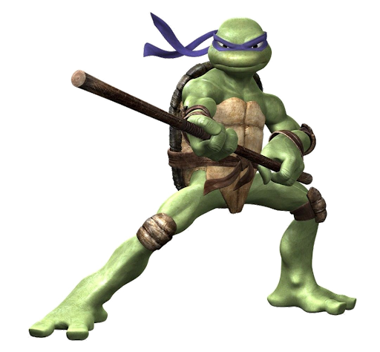
Mutator CSoportok
A mutátorok paraméterezhetők egyenként, de lehetőség van előre definiált csoportokat használni, melyek alá különböző mutátorok tartoznak.
DEFAULTS
STRONGER
ALL
Részletes leírás a linken

Slide 10
Példák
Elérhető GitHubon

Slide 11

Köszönöm a Figyelmet
Sikeres mutáns vadászatot

